Slide 1
Dominikánska republika
Matúš Mičieta, 2.C

Slide 2
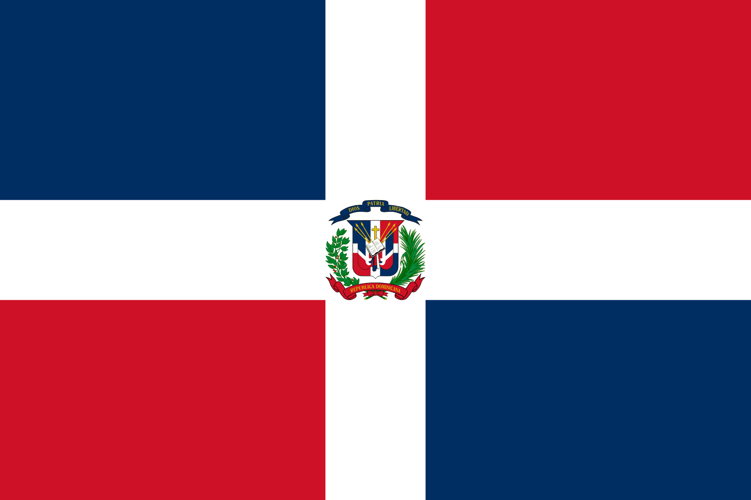
Notes:
V strede je štátny znak z roku 1844, kedy dom. rep. získala nezávislosť od Haiti
Kríž = obety, viera a sily obyvateľstva
Modrá= získaná sloboda
Červená= krv a oheň za slobodu
Modrá stužka = dios, patria, libertad = boh, vlasť sloboda
Biblia otvorená na evanjeliu sv. Jána

Slide 3
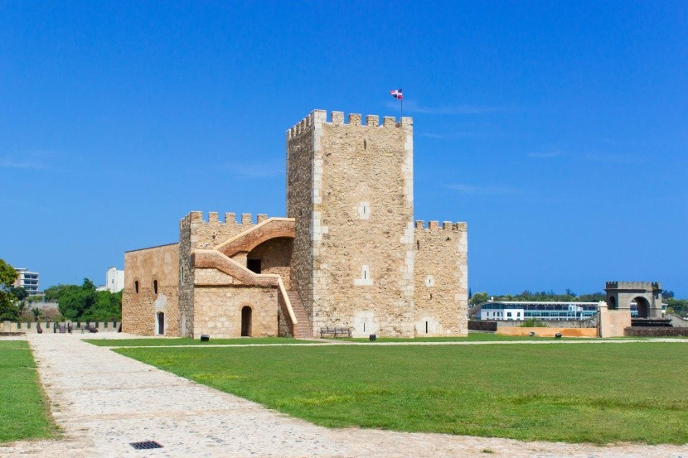
Pevnosť Ozama
hrad zo 16. storočia
stavba začala v roku 1502
slúžil ako väznica do 60.rokov 20.stor.

Slide 4
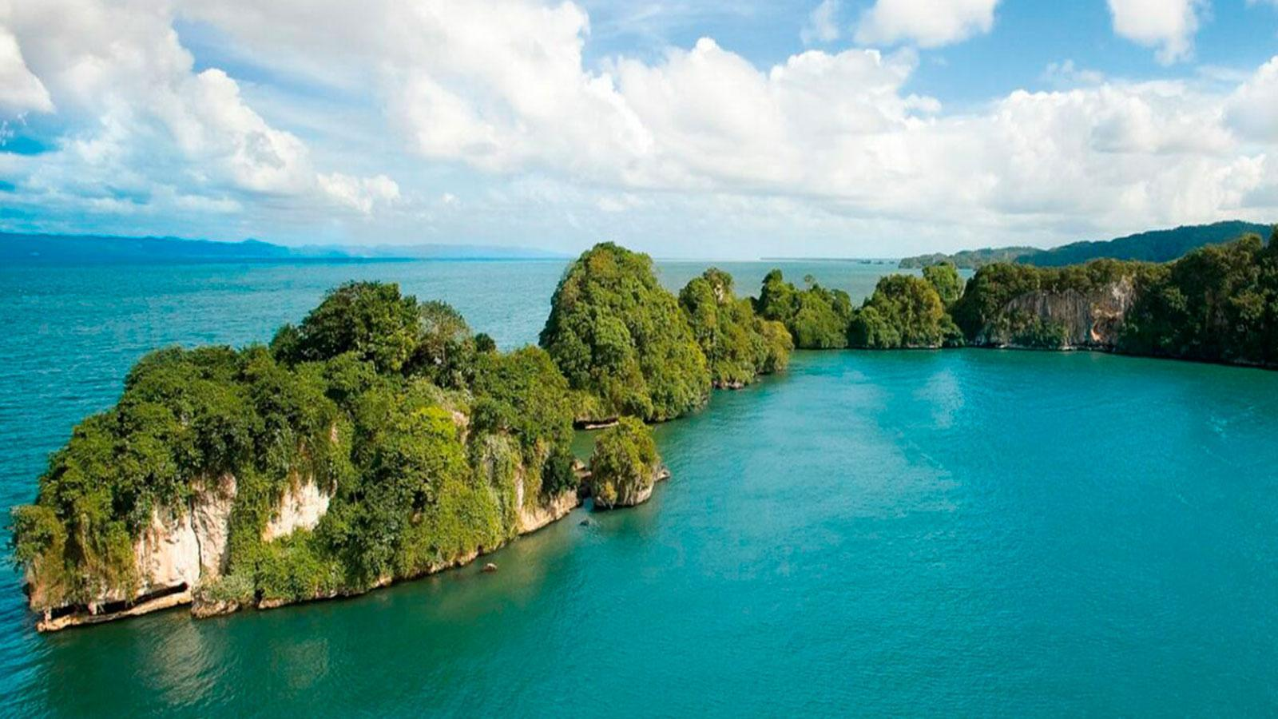
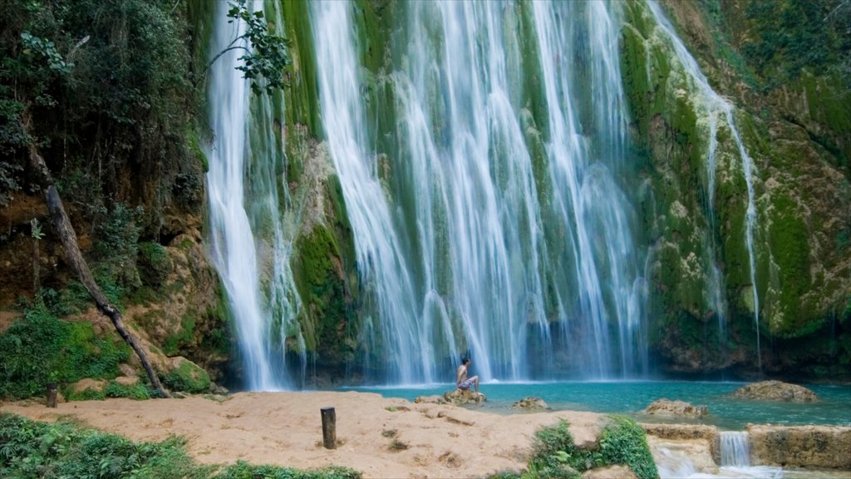
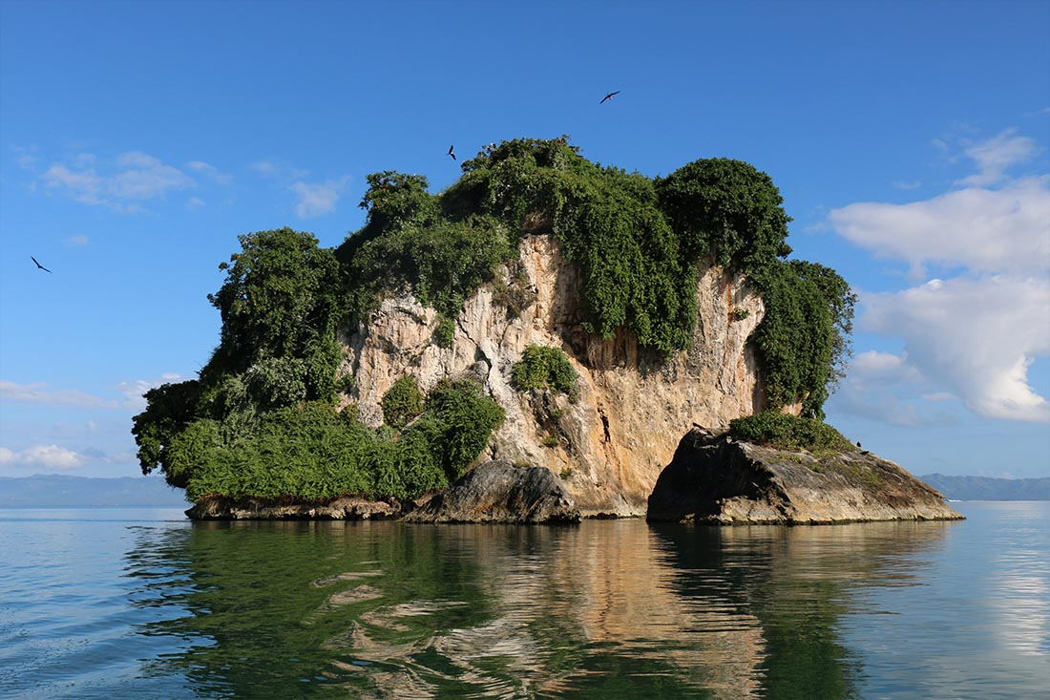
Národný park Los Haitises
Notes:
1600 km²
Natočené scény z jurského parku

Slide 5
Čo sa dá kúpiť za priemerný slovenský plat(1419€)
McDonald’s (Mcmeal) 238
Pivo (0,5l) 702
Coca Cola/pepsi (0,33l) 1650
Capuccino 952
Mlieko (1l) 1462
Chlieb (0,5kg) 985
Cigarety (20ks) 379
Jablká (1kg) 650
Zemiaky 1108
Pomaranče 978
Ryža 1391
Banány 1970
Jednosmerný MHD lístok 3378
Mesačný MHD lístok 35
Benzín/nafta (1l) 1326
Lístok do kina (1 osoba) 278

Slide 6
Byty na prenájom
1-Izbový byt v centre mesta 3
1-Izbový byt na okraji mesta 7
3-Izbový byt v centre mesta 2
3 izbový byt na okraji mesta 4

Slide 7
Ďakujem za pozornosť
Zdroj:
https://sk.wikipedia.org/wiki/Vlajka_Dominik%C3%A1nskej_republiky
https://www.cestujemespolu.com/2020/05/ceny-slovensko-priemerne-zivotne-naklady-kolko-stoji/
https://haitises.com/sk/

